Slide 1
Svjetski dan voda
Svjetski dan šuma

Slide 2
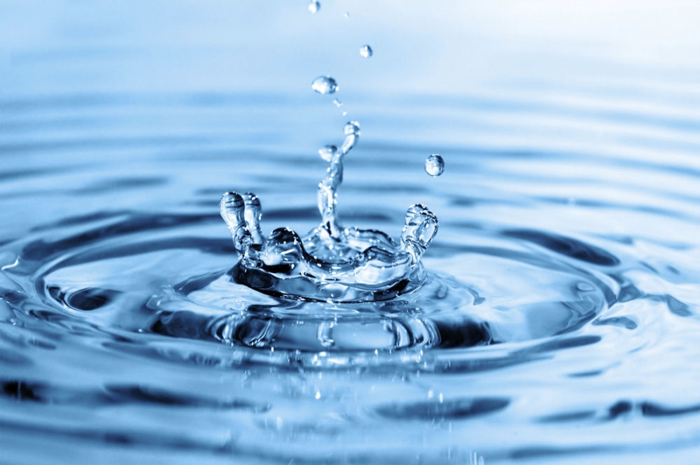
Svjetski dan voda obilježava se svake godine 22.ožujka.Prve važne preporuke o problemima vezanim za vodu bile su formulirane na konferenciji Ujedinjenih naroda o vodama koja je održana 1977. godine u Mar del Plati (Argentina). Nakon konferencije Ujedinjenih naroda o okolišu i razvoju u Rio de Janeiro, Opća skupština UN je od 22. veljače 1993. odlučila da se 22. ožujak svake godine obilježi kao Svjetski dan voda i da se na taj dan, diljem svijeta, posebno skrene pozornost na probleme vezane za vodu i vodne resurse, s tim da se svake godine obilježava uz drugi moto.

Slide 3
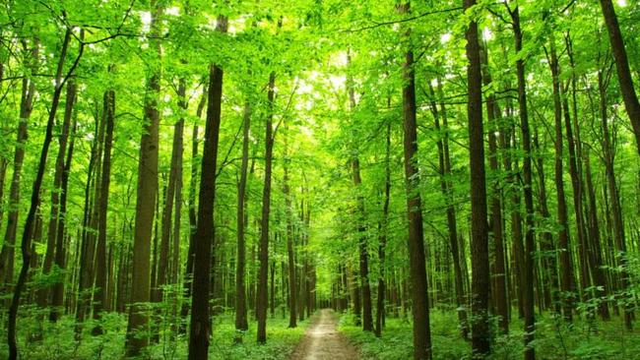
Prvi dan proljeća ujedno se slavi i kao Svjetski dan šuma. Šumama treba posvetiti veliku pozornost jer su danas globalno ugrožene uslijed lošeg gospodarenja, požara, poremećenog režima voda, kukaca, glodavaca, bakterija, gljivica, onečišćenja zraka, tla i voda, kiselih kiša i dr. Na svjetskoj razini, gubitak šuma nastavit će se zbog klimatskih promjena unatoč globalnim naporima za smanjenjem ispuštanja u atmosferu plinova s učinkom staklenika.

Slide 4
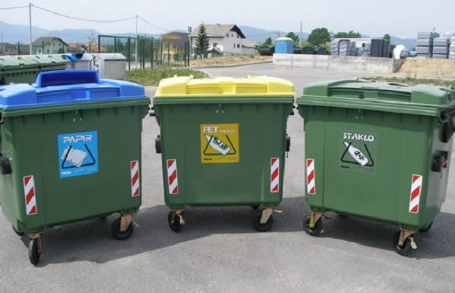
Zaštita okoliša
Šume stvaraju jako puno kisika i bez njih ne bi bilo naših života
Trebamo zaštititi naš okoliš, a ne ga zagađivati.
Obavezno moramo reciklirati otpad a ne ga zagađivati.

Slide 5
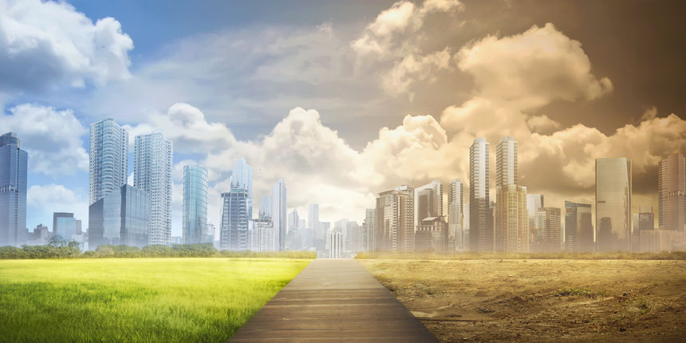
Zagađenje
Otpad uvijek stvaraju ljudi.
Narušava izgled naših gradova i sela.
Otpad predstavlja opasnost za zdravlje jer privlači štakore i muhe, koji moraju biti prenositelji raznih bolesti.

Slide 6
Što društvo i svatko od nas može učiniti ?
Kada ti i tvoji prijatelji sljedeći put kupujete sok u limenkama nemojte uzeti svaki po jednu, već radije nemojte uzeti. Uzmite svi zajedno jednu bocu uz jamčevinu.
Limenke isperite, to će odbiti mrave. Zatim ih baciti u kontejner za limenke.

Slide 7
Hvala na gledanju !!!
Mihael Frankić
Filip Maša
Edin Mujanović
Sabrina Ademi
Daniel Ušić

